Slide 1



Formación en derechos civiles para los programas de nutrición y distribución de alimentos del USDA
Notes:
Hola. Hoy vamos a hablar de los requisitos de derechos civiles para los programas de nutrición y distribución de alimentos del USDA.
Vamos a aprender los objetivos de los derechos civiles, definiremos algunos términos clave, daremos algunos ejemplos y vamos a ver lo importante qué es cumplir los derechos civiles.
Veremos la información que debe publicarse en los sitios del Programa de nutrición y distribución de alimentos del USDA. Estudiaremos cómo ayudar a las personas que saben poco inglés.
Repasaremos el derecho que tiene cualquier persona a presentar una denuncia si sienten que no se cumplen los derechos civiles.
Por último, hablaremos de la necesidad de una aprender cada año sobre este tema y los documentos que debe conservarse para sus registros.

Slide 2
¿Por qué son importantes los derechos civiles?
Nos importan.
Acompañamos a las personas en este momento.
Es la ley y es lo correcto.
2
Notes:
¿Por qué son importantes los derechos civiles?
Hay varios buenos motivos… El primero es que nos importan.
Cualquiera puede necesitar ayuda. Podemos estar ahí para defender a los demás, en especial a las personas que menos tienen o que pueden ser lastimadas con más facilidad. Las personas pueden encontrarse en un situaciones de necesidad extrema sin querer.
Es un momento importante para acompañar a las personas que necesitan estos servicios.
Es lo que hay que hacer.
Los derechos civiles están para protegerles del maltrato y la discriminación en cualquier aspecto de la vida. Todo el mundo tiene derecho a usar los servicios públicos: están pensados para ayudar a todos.
Es la ley, y la ley está para proteger a todos. Los derechos civiles garantizan que todas las personas estén protegidas ante la desigualdad, por lo que los gobiernos tienen la enorme responsabilidad de mantener y proteger los derechos civiles.
Las organizaciones que reciben ayuda económica del gobierno federal tienen la obligación de cumplir con las leyes federales sobre derechos civiles, igualdad de oportunidades y no discriminación en sus servicios y programas de empleo.
Los Programas de nutrición y distribución de alimentos del USDA reciben ayuda financiera y fondos a través del Departamento de Agricultura de los Estados Unidos (USDA).
Nos comprometemos a ofrecer igualdad de oportunidades y acceso según lo que dicen las leyes y regulaciones federales y estatales aplicables, y las políticas y los procedimientos de no discriminación.

Slide 3
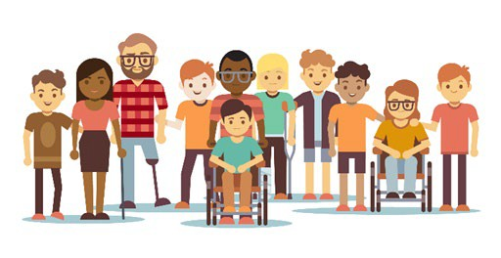
Objetivos de los derechos civiles
Igualdad de trato para solicitantes y beneficiarios.
Conocimiento de derechos y responsabilidades.
Eliminación de barreras ilegales.
Dignidad y respeto para todos.
3
Notes:
Al comenzar a hablar de los derechos civiles, queremos recordar algunos puntos clave y lo esencial que debemos tener en cuenta cuando pensamos los derechos civiles de nuestros clientes.
Queremos que todas las personas que acceden al Programa de nutrición y distribución de alimentos del USDA reciban el mismo trato.
Queremos conocer los derechos y las responsabilidades de nuestros clientes.
Queremos considerar eliminar las barreras ilegales que evitan que las personas reciban beneficios.
Por último, queremos estar seguros de que tratamos a todos con dignidad y respeto.

Slide 4

¿Qué es la discriminación?
La discriminación es el trato distinto a una persona o un grupo de personas por acciones o la falta de ellas en base a clases protegidas.
https://www.doi.gov/employees/anti-harassment/definitions
4
Notes:
¿Qué queremos decir cuando utilizamos la palabra DISCRIMINACIÓN?
La discriminación es cuando alguien trata a una persona o a un grupo de manera diferente y menos justa que a los demás, ya sea a propósito o sin darse cuenta, solo por ser parte de un grupo especial.
Declaración original de https://www.doi.gov/employees/anti-harassment/definitions
“La discriminación es cuando se trata a una persona o un grupo de personas de distinta manera según su raza, color, nacionalidad, religión, sexo (incluidos el embarazo y la identidad de género), edad, estado civil y parental, discapacidad, orientación sexual o información genética”.

Slide 5








¿Qué es una clase protegida?
Los Programas de nutrición y distribución de alimentos del USDA prohíben la discriminación para estas clases protegidas.
Nacionalidad (incluye conocimientos limitados del inglés)
Raza
Color
Discapacidad
Identidad de género y orientación sexual
Presentó una denuncia anteriormente
Edad
Religión
5
Notes:
¿Qué queremos decir cuando hablamos de una clase protegida?
Una clase protegida es cualquier persona o grupo de personas que tienen características para las que está prohibida la discriminación según la ley, regulación o decreto.
Los Programas de nutrición y distribución de alimentos del USDA prohíben específicamente la discriminación para estas clases protegidas:
Raza
Color
Nacionalidad (incluye conocimientos limitados del inglés)
Discapacidad
Edad
Religión
Identidad de género y orientación sexual
Y denuncia previa de derechos civiles

Slide 6
Debate
Considere lo siguiente. . .
Notes:
En este punto, vamos a considerar algunas cuestiones sobre lo que ha aprendido hasta ahora.

Slide 7
Las clases protegidas para los Programas de nutrición y distribución de alimentos del USDA incluyen a cualquier persona o grupo de personas que están protegidas contra la discriminación por tener cualquiera de las siguientes características:
Sexo
Edad
Género
Raza
Discapacidad
Nacionalidad
Todas las anteriores
Notes:
Las clases protegidas incluyen a cualquier persona o grupo de personas que están protegidas contra la discriminación por tener cualquiera de las siguientes características:
Sexo
Edad
Género
Raza
Discapacidad
Nacionalidad o
Todas las anteriores
¿Puede recordar cuáles son las clases protegidas contra la discriminación?
Sí, la respuesta correcta a esta pregunta es "G", todas las anteriores.

Slide 8

Derechos civiles
Aspectos esenciales del cumplimiento
Aviso público de la disponibilidad y los requisitos del programa.
Requisitos para la ayuda lingüística.
Adaptaciones razonables.
Formación en derechos civiles para atender a los clientes.
Métodos y técnicas de resolución de conflictos.
Notes:
Queremos analizar lo esencial de lo que es el cumplimiento de los derechos civiles. Considere las siguientes medidas que debe brindar.
Aviso público de que los alimentos del Programa de nutrición y distribución de alimentos del USDA están disponibles para las personas que reúnen los requisitos.
Ayuda lingüística para las personas con dominio limitado del inglés.
Adaptaciones razonables para personas con discapacidades.
Formación para las personas que atienden a los clientes.
Formación sólida en atención al cliente.
Métodos y técnicas de resolución de conflictos.

Slide 9
Requisitos de información pública
de derechos civiles
Facilitar información sobre el programa al público.
Colocar el cartel “Justicia para todos” en un lugar visible para los clientes.
Incluir una declaración de no discriminación del USDA en la página web del programa, la información pública, los formularios de solicitudes y la documentación del programa.
Notes:
Es importante que brinde información sobre los derechos civiles en los Programas de nutrición y distribución de alimentos del USDA.
Brinde detalles sobre el programa al público. Esto debe incluir la ubicación, las fechas y horas de los repartos, los criterios para ser elegido y la información básica del programa.
Coloque el cartel “Justicia para todos” en un lugar en donde los participantes puedan verlo fácilmente.
Es importante que la declaración de no discriminación del USDA figure en la página web del programa, en la información pública que se comparta, en los formularios de solicitudes y en cualquier documento que tenga que ver con el programa.

Slide 10
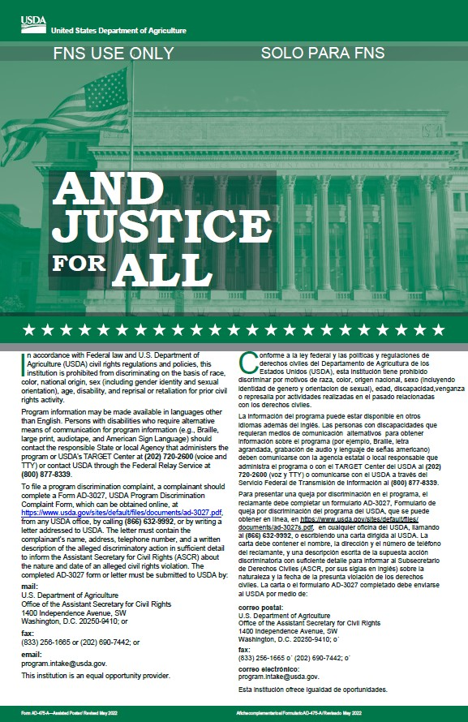
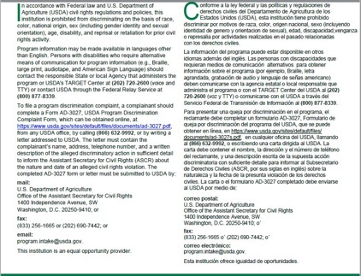
Cartel obligatorio
“Justicia para todos”
Notes:
En esta diapositiva, vemos el cartel “Justicia para todos” que debe mostrarse en los Programas de nutrición y distribución de alimentos del USDA.
Debe colocarse en un lugar donde todos puedan verlo.
Asegúrese de actualizarlo cuando salgan los nuevos carteles de “Justicia para todos”. Puede consultar la versión actual en línea en el sitio web del Servicio de Nutrición Alimentaria del USDA.

Slide 11

Información sobre el programa
Publicar información sobre el programa.
Informar a las personas que puedan ser elegibles, solicitantes y participantes de lo siguiente:
  Derechos del programa y pasos para participar.
  Cambios en los programas.
Notes:
Asegúrese de mostrar su programa, disponer de métodos para mostrar al público la información sobre el programa y los criterios de para ser elegido, y avisar los cambios en el programa, como los cambios en los días u horarios de distribución.

Slide 12
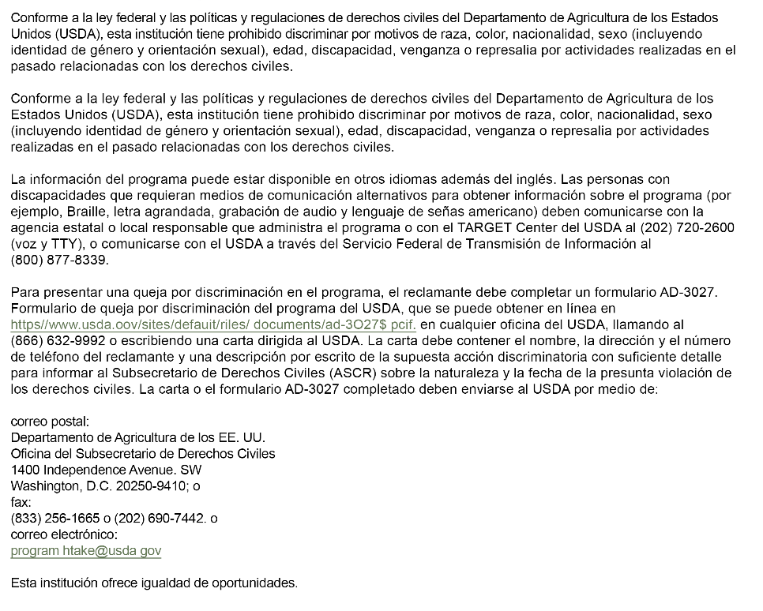
Declaración de no discriminación
Es importante transmitir un mensaje de igualdad de oportunidades en todos los materiales utilizados para brindar información sobre el programa:
Página web
Folletos del programa
Formulario de elegibilidad
Notes:
Aquí se muestra la versión más larga de la declaración de no discriminación. Es importante que todos los clientes que atiende vean esta información. Para lograrlo, muestre el cartel “Justicia para todos”.

Slide 13
Debate
Considere lo siguiente. . .
Notes:
Tomémonos de nuevo un momento para considerar algunos de los conceptos que hemos visto.

Slide 14
El centro de distribución de despensas de alimentos debe mostrar el cartel “Justicia para todos” en un lugar visible al público.
Verdadero
Falso
Notes:
En una diapositiva anterior, se exhibió el cartel “Justicia para todos”.
Mostrar el cartel es importante.
¿Cree que el cartel debe mostrarse en un lugar público y visible o está bien ponerlo en una zona de oficinas privada a la que tengan acceso pocas personas?
La respuesta a esta pregunta es verdadero. El cartel debe colocarse en un lugar visible. No pasa nada si el cartel está en la zona de oficinas, pero también debe mostrarse donde los clientes, el personal y los voluntarios puedan verlo sin problemas.

Slide 15

Conocimientos limitados del inglés
Obligatorio para los participantes cuyo idioma principal no sea el inglés.
La ayuda lingüística debe ser precisa, oportuna y eficaz.
Gratis para sepa poco inglés.
Notes:
A la hora de atender a los clientes en los centros de distribución, recuerde siempre que el Título VI de la Ley de Derechos Civiles establece que:
“ninguna persona en los Estados Unidos podrá, por motivos de raza, color o nacionalidad, no participar en programas o actividades que reciban ayuda financiera federal, ni se le negarán los beneficios de dichos programas o actividades, ni será discriminado por ninguna razón”.
Esto es importante. Queremos recordar que los Programas de nutrición y distribución de alimentos del USDA son programas financiados con dinero del gobierno federal.
Queremos ser sensibles y conscientes cuando un participante habla poco inglés. Hay servicios de traducción o interpretación disponibles para ayudar a los participantes en estos programas.
Los Programas de nutrición y distribución de alimentos del USDA deben tener ayuda lingüística que permita una comunicación correcta, adecuada y eficaz gratis para la persona que sabe poco inglés.

Slide 16
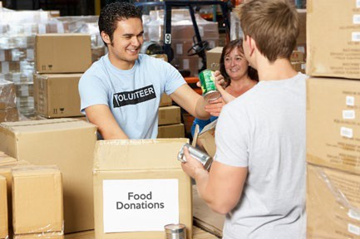
Ayuda lingüística a hogares
con conocimientos limitados del inglés
Voluntarios que hablan dos idiomas
Intérprete de servicio público
Línea de idiomas o uso de aplicación
Notes:
Veamos algunas prácticas para atender a clientes que saben poco inglés.
Al seleccionar el método de adaptación razonable, debe tener en cuenta la cantidad de personas que saben poco inglés que pueden tener beneficios de su programa y qué tan seguido estas personas se encontrarán con el programa.
Asegúrese de que tener un servicio de ayuda lingüística para los clientes de su comunidad.
Pueden ayudar los voluntarios que hablan dos idiomas de organizaciones de la comunidad, o de otros lados, como intérpretes de servicios públicos, o personal que hable dos idiomas en las propias instalaciones.
Tenga en cuenta que estas personas deben firmar un acuerdo para no divulgar información y recibir formación sobre derechos civiles.
Hay líneas de idiomas a las que puede llamar por teléfono o aplicaciones de interpretación que puede utilizar en su teléfono inteligente o tableta.
Los participantes también pueden pedirle ayuda a un familiar o amigo, pero los Programas de nutrición y distribución de alimentos del USDA que reciben alimentos del USDA no deben tomar esto como estrategia; sino que deben ofrecer un intérprete de manera gratuita a las personas que saben poco inglés.

Slide 17
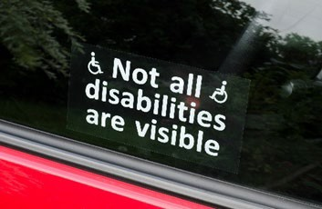
Adaptaciones razonables
Realizar "adaptaciones razonables" para atender a las personas con discapacidades.
Las discapacidades pueden ser físicas o mentales.
Notes:
Es importante proporcionar cambios razonables para atender las necesidades de las personas con discapacidades.
Se debe tener en cuenta que la solicitud de una persona puede referirse a una discapacidad que no es evidente a primera vista.

Slide 18

Derecho a presentar una denuncia
Puede presentarse de manera oral o por escrito, con o sin nombre.
Las denuncias pueden presentarse hasta 180 días a partir de que ocurre la posible discriminación.
Debe ser avisado el coordinador local del Programa de nutrición y distribución de alimentos del USDA del DHS.
Puede enviar las denuncias directamente al
Departamento de Agricultura de los Estados Unidos (USDA) a través de un formulario en línea.
Notes:
Tenga en cuenta lo siguiente,
No hay "palabras mágicas". Una denuncia puede ser de manera oral o por escrito. Puede llevar su nombre o no.
Cualquier persona que crea que ella (o alguien que conoce) ha sido discriminada puede presentar una denuncia en un período de 180 días a partir de que sucede la posible discriminación.
Registre las denuncias de derechos civiles y avísele a los coordinadores del Programa de alimentación y nutrición del USDA del DHS y su localidad. Las denuncias que se hacen en el DHS se enviarán al USDA.
Los centros de distribución deben brindar a los denunciantes un Formulario de denuncia de derechos civiles para completar (disponible en línea en el sitio web del USDA), pero no es obligatorio utilizarlo: se puede realizar una declaración de manera oral y registrar la denuncia.
Es posible que se pregunte qué pasa cuando se presenta una denuncia.
Cuando se denuncia algo, pasa lo siguiente: las denuncias de posible discriminación por ser parte de una clase protegida deben enviarse a: Oficina del Director de Derechos Civiles de USDA, 1400 Independence Avenue, SW Washington, DC 20250.
El cliente también puede llamar para denunciar a nivel federal al 1-800-368-1019 o se puede acceder a un portal web en la Oficina de Derechos Civiles del Departamento de Salud y Servicios Humanos de los EE. UU. en hhs.gov, o denunciar a nivel estatal en el Departamento de Servicios de Salud de Cumplimiento de Derechos Civiles al 608-267-1434.

Slide 19

Formación en derechos civiles para el personal
Se debe capacitar al personal si está en contacto directo con solicitantes y participantes del Programa de alimentación y nutrición del USDA.
Se requiere capacitación para el personal nuevo; luego, una cada año.
Esta presentación cumple con el requisito de formación de voluntarios.
Mantenga un registro de las fechas de las presentaciones y los participantes.
Notes:
Además de los temas que hemos tratado hasta ahora en esta presentación, un requisito importante para los participantes de los Programas de nutrición y distribución de alimentos del USDA es lo siguiente:
TODAS las personas que tengan contacto directo con solicitantes o participantes de los Programas de nutrición y distribución de alimentos del USDA DEBEN recibir formación todos los años sobre todos los aspectos de cómo se cumplen los derechos civiles.
El contenido de esta presentación cumple con el requisito de formación de voluntarios.
Usted se tendrá que asegurar de lo siguiente:
conservar un registro con fechas de las personas que reciben capacitación sobre derechos civiles y una copia de sus materiales de capacitación.

Slide 20

Cada vez que interactúe con los participantes:
Pregúntese, ¿estoy...
tratando a las personas como quiero que me traten?
tratando de la misma manera en que trato a los demás?
Explicar normas, políticas y expectativas.
Notes:
Piense que cada vez que interactúe con los participantes en el Programa de nutrición y distribución de alimentos del USDA querrá preguntarse lo siguiente:
¿Estoy tratando a esta persona como quiero que me traten?
¿Estoy tratando a esta persona de la misma manera en que trato a otras personas?
¿He explicado las normas de distribución o la política de atención al cliente para que el participante sepa qué puede esperar?

Slide 21
Escenarios
¿Qué haría usted?
Notes:
En la siguiente sección, veremos algunos ejemplos para que piense qué haría y cómo respondería.

Slide 22
Un participante intenta hablar con un voluntario en un centro de distribución en un idioma que no es inglés, pero el voluntario no le entiende. El participante se va sin recibir el servicio.
¿Cómo debería haberse manejado esta situación?
Notes:
Analicemos cómo podría tratarse esta situación en su centro de distribución.
Un participante intenta hablar con un voluntario en un centro de distribución en un idioma que no es inglés, pero el voluntario no le entiende. El participante se va sin recibir el servicio.
Si no hubiera nadie presente que pueda hablarle en su idioma al participante, ¿cuál podría haber sido una de las opciones para hablar con la persona?
¿Habría sido posible que alguien llamara a un servicio de interpretación por teléfono?
¿Podría el voluntario haber intentado comunicarse con el participante por otros medios, como una aplicación de interpretación telefónica?
Recuerde que debe tener un plan para los participantes que no sepan mucho inglés.

Slide 23
Una persona en silla de ruedas se queja de que el centro donde le han dicho que retire su paquete de alimentos no es accesible porque no tiene rampa para sillas de ruedas.
¿Qué medidas deben tomarse para ayudar a este participante?
Notes:
En este caso:
Una persona en silla de ruedas se queja de que el centro donde le han dicho que retire su paquete de alimentos no es accesible porque no tiene rampa para sillas de ruedas.
¿Qué medidas deben tomarse para ayudar a este participante?
¿Sería posible agregar un punto de entrega fuera del edificio en donde un participante pueda llamar a un miembro del personal o a un voluntario para que le traigan alimentos?
¿Es posible que alguien entregue alimentos a una persona que no pueda salir de casa y no pueda acceder a un edificio porque no es apto para una persona en silla de ruedas?
¿Podría ser otra opción que un cliente nombrar a alguien para que retire los alimentos?
Piense en otras formas creativas de atender a este participante.

Slide 24
Un revisor del estado visita un centro de distribución y ve el cartel “Justicia para todos” en la oficina del director, que se encuentra en una zona en la que los solicitantes y participantes del programa no pueden pasar.
¿Se trata de una violación de los derechos civiles? ¿Por qué sí o por qué no?
Notes:
Un revisor del estado visita un centro de distribución y ve el cartel “Justicia para todos” en la oficina del director, que se encuentra en una zona en la que los solicitantes y participantes del programa no pueden pasar.
¿Se trata de una violación de los derechos civiles? ¿Por qué sí o por qué no?
Sí. Se trata de una violación de los derechos civiles que puede solucionar al poner el cartel a un lugar visible para el público.

Slide 25
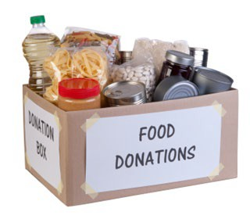
Ayuda extra
Departamento de Servicios de Salud de Wisconsin: Cumplimiento de los derechos civiles.
https://www.dhs.wisconsin.gov/civil- rights/index.htm
Departamento de Agricultura de los Estados Unidos, Servicio de Alimentación y Nutrición: Derechos civiles
Derechos civiles | Servicio de Alimentación y Nutrición (usda.gov)
Notes:
En esta diapositiva, encontrará enlaces e información extra sobre medidas estatales y federales de derechos civiles.

Slide 26

Esta información la ha brindado el Departamento de Servicios de Salud de Wisconsin.
¡Gracias por su compromiso y servicio a su comunidad!
Programa de Asistencia Alimentaria de Emergencia (TEFAP) dhstefap@dhs.Wisconsin.gov
Programa de Productos Alimenticios Complementarios (CSFP) dhscsfpmain@dhs.Wisconsin.gov
Programa de Nutrición de Mercados Agrícolas (FNMP) dhswicfmnp@wisconsin.gov
versión de 2023
Notes:
Le agradecemos, de verdad, su tiempo y sus esfuerzos para ayudar a su comunidad, y seguir las leyes y las prácticas de los derechos civiles en su trabajo.
Si tiene preguntas específicas sobre los programas, envíe un correo electrónico a los coordinadores de programas que aparecen en esta diapositiva.

